Slide 1
生成AIの利用例: templateを用いたプログラミング
神谷利夫
東京科学大学
総合研究院
元素戦略MDX研究センター
フロンティア材料研究所
本資料には、Microsoft365 Copilot / ChatGPT4o,o4-mini等 に尋ね、 本資料作成者が納得した内容が含まれています。

Slide 2
Q:プログラミングにおける次の生成AIの特徴を整理してください
項目／モデル | GPT-4o | GPT-4o-mini | Microsoft 365 Copilot | Gemini 2.5 Flash | Gemini 2.5 Pro
マルチモーダル対応 | テキスト／画像／音声／動画 | テキスト／画像（将来音声・動画対応予定） | 主にテキスト（Office ドキュメント内で画像も解析可能） | テキスト／コード／画像／音声／動画（思考過程出力含む） | テキスト／画像／音声／動画（強化された動画→コード機能含む）
コンテキスト長 | 128K トークン | 128K トークン | おおむね 8K ～ 32K トークン（Office 内要約中心） | 1,048,576 トークン | 1,048,576 トークン
主な用途 | 高度な自然言語 ＋マルチタスク | コスト重視の 高速テキスト・画像推論 | ドキュメント生成、データ分析、 プレゼン作成、簡易コード生成 | 高頻度なコード補完、 ドキュメント解析、ツール連携 | フロントエンド開発、 動画→コード、 複雑なエージェントワーク
コーディング精度 | 最上位クラス | 高精度（重いタスクは難あり） | Officeマクロ生成やスクリプト支援、 VS Code 連携：GitHub Copilot | ベンチマーク上良好（エッセンシャルなコード作成に最適） | SWE-Bench 最高スコア、設計・UI・アーキテクチャ支援が強力
統合環境 | ChatGPT／API | ChatGPT／API | Office アプリ (Word/Excel/PowerPoint/ Outlook/Teams/OneNote） | Vertex AI（API）、 Google Cloud 上のサーバーレス | Vertex AI（API）、 Google AI Studio、I/O Edition
料金（入力/出力） | $2.50 / $10.00 per 1M TOK | $0.15 / $0.60 per 1M TOK | サブスクリプション（月額固定）＋利用量課金型（エンタープライズ向け） | $2.50 / $15.00 per 1M TOK | $2.50 / $15.00 per 1M TOK
思考制御機能 | なし（システム内最適化済み） | なし（システム内最適化済み） | なし（対話ベースで逐次生成） | 動的な “Thinking Budget” 制御可能 | 深いステップバイステップの思考出力（Thought Summaries）
日本語対応 | 標準対応（Unicode トークナイザ最適化） | 標準対応（Unicode トークナイザ最適化） | Office 言語設定に依存 | 標準対応（多言語サポートあり） | 標準対応（多言語サポートあり）

Slide 3
Q: 128,000トークンというのは、例えばpythonプログラムだと何行くらいでしょう
内容のタイプ | 1行あたりの 平均トークン数 | 128K トークン での行数の目安
シンプルなコード（x = 1 程度） | 3〜5トークン | 約25,000〜40,000行
標準的な関数・ループを含むコード | 7〜12トークン | 約10,000〜18,000行
コメントや長い変数名、文字列あり | 15〜20トークン | 約6,000〜8,500行
MS365 Copilotの最低ライン 8K でも、1,000行程度は行ける？

Slide 4
プログラムに要求される性能
正確性
速度 (pythonでは優先順位は低い) - 最適化：無駄な処理を減らし、パフォーマンスを向上。 - リソース管理：CPUやメモリの使用量を抑える。
保守性（メンテナンス性） - コードの可読性：他の開発者が理解しやすいコードを書くこと。 - 適切なコメント：意図が明確になるように記述。 - モジュール化：変更が容易になるように、機能を分割。
汎用性 - 設定ファイル、起動時引数の活用：環境に依存せず動作できるようにする。 - 柔軟な設計：さまざまなユースケースに対応できる構造を持たせる。
例外耐性 - 適切なエラーハンドリング：エラーを捕捉し、適切に処理する。 - フェイルセーフ設計：予期しない障害に強い構成にする。
再利用性 - ライブラリ化：共通機能をモジュールとして分け、再利用を促進。 - DRY（Don't Repeat Yourself）原則：同じコードを何度も書かない。

Slide 5
プログラムに要求される性能
ネットワーク、マルチユーザ、ミッションクリティカルな場合：
セキュリティ - 入力チェック：SQLインジェクションなどの攻撃を防ぐ。 - 暗号化：データの安全性を確保。
スケーラビリティ - 負荷分散：多くのユーザーが利用しても耐えられる設計に。 - 拡張しやすい構造：後々の変更が容易。

Slide 6
DRY原則について注意
Don‘t Repeat Yourself (車輪の再発明をするな):
同じコードを何度も書かない
長所: ・ 時間・コストの節約 (同じコードを書かない)
・ コードの品質の向上 (様々な局面に耐性のあるコード)
短所:
・ コードを１か所にまとめると、コードに到達するまでに 複数の関数、ファイルをたどっていく必要が出る
=> 保守性最悪
バランスが重要。
短く、安定したコードならコピーがたくさんあっても困らない

Slide 7
ロジック、条件分岐、例外処理が複雑な場合
同じコードは関数、ライブラリにまとめて改善していくと、 robustなコードとして再利用性が高まる
この場合もバランスが重要。
・ 似ている関数でも、両立しない条件があるコードを１つに
まとめるのは、かえってバグを増やす
・ そもそも、条件分岐が多いコードは、もとの設計が悪い。 もとが悪いコードは、 そのプログラム内だけで殺すほうがいい

Slide 8
再利用性: ライブラリ
多くのプログラミング言語では、実行プログラムとライブラリは別
pythonでは１つのファイルを実行プログラムとしても、ライブラリとしても使える
def main():
….
If __name__ == “__main__”: # 実行プログラムとして呼ばれた場合に実行
main()

Slide 9
再利用性: ライブラリ
importで読み込んだライブラリは、オブジェクト変数としてアクセスできる
import numpy as np
は以下のようにも書ける (syntax sugar)
import numpy
np = numpy
同じ構造、interfaceをもつライブラリは置き換えられる
import mymodel1 as model
を
import mymodel2 as model
と書き換えると、プログラム本体を修正せず、ライブラリを切り替えられる

Slide 10
ライブラリを差し替える例: matplotlibのGUI backend
matplotlibでは、グラフを描画する際にGUIライブラリを使っている
TkAgg: tkinterを使ったバックエンド
QtAgg: PyQtやPySideを利用したバックエンド
GTK3Agg: GTKを使ったバックエンド
wxAgg: wxPythonを利用したバックエンド
MacOSX: macOS専用のバックエンド
WebAgg: ブラウザを利用するバックエンド
それぞれのGUI backendのinterfaceは異なるが、間にwrapper関数をいれて
切り替えている（と思う）

Slide 11
再利用性を高めるための注意
ライブラリでも、関数でも、以下の原則を守る
入力 (引数) が同じであれば、戻り値も同じになる 引数の変数名は具体的に。default引数で与えるのがbetter 型ヒントを使うのが推奨
入力は変更されない 引数にリスト、辞書やオブジェクトがある場合、 関数内でコピーし、修正した変数を戻り値として返す
つまり、
global変数を使わない
global変数を使う場合でも、変更しない (定数のみ)

Slide 12
ただし: 変数が多い場合や 設定ファイル、起動時引数を使う場合
変数をグループ分けすると便利
types.simpleNamespace を使う
classを定義する ・ メソッドを追加できる (設定ファイルや引数の読み書き等) ・ 科学計算では重要 (pymatgen.Compositionなど)
global 変数を１つのnamaspaceに閉じ込めることができる
ライブラリの機能を実行する際に、 namespaceを渡すだけで実行できる ただし、基本関数の引数は具体的にする

Slide 13
生成AIによるプログラミングの注意
コーディングスタイルが毎回異なる
全コードべた書きか、関数化しているか 関数化してくれる方が理解が容易
__name__を使うか、使わないか 再利用を考えるなら、使うのがよい
変数をどこで初期化するか プログラムの先頭、あるいはinitialize()関数に初期化を まとめてほしい
最低限の機能しか実装してくれない
起動時引数や設定ファイルの処理もしてほしい

Slide 14
生成AIによるプログラミングの例: peakfit_o4-mini.py
ChatGPT o4-mini
Q: 以下の機能を持つpythonプログラムを作ってください # 非線形最小二乗法で、擬Voigt関数を使ってピークフィットする # x,yデータをExcelファイルから読み込む
# ピークパラメータの初期値から初期プロファイルを計算 # 非線形最小二乗法を実行 # 最適化パラメータで最適化プロファイルを計算
# 入力データ、初期プロファイル、最適化プロファイルをグラフ化

Slide 15
生成AIによるプログラミングの例: peakfit_o4-mini.py
def main():
excel_file = “data.xlsx“
=> 入力ファイル名が決め打ちなので、peak.xlsxに修正
excel_file = "peak.xlsx“
エラー:
Q: x,yデータだけのExcelファイルを読み込ませたらエラーが出ました。フォーマットは以下のようです
x,y
0,0
1,1
#エラー
データ読み込みエラー: ‘dict’ object has no attribute ‘columns’ A: 以下では、load_data_from_excel 関数を修正して、引数 sheet_name に None を渡したときは「デフォルトシート (最初のシート) のみ」を読み込むようにする

Slide 16
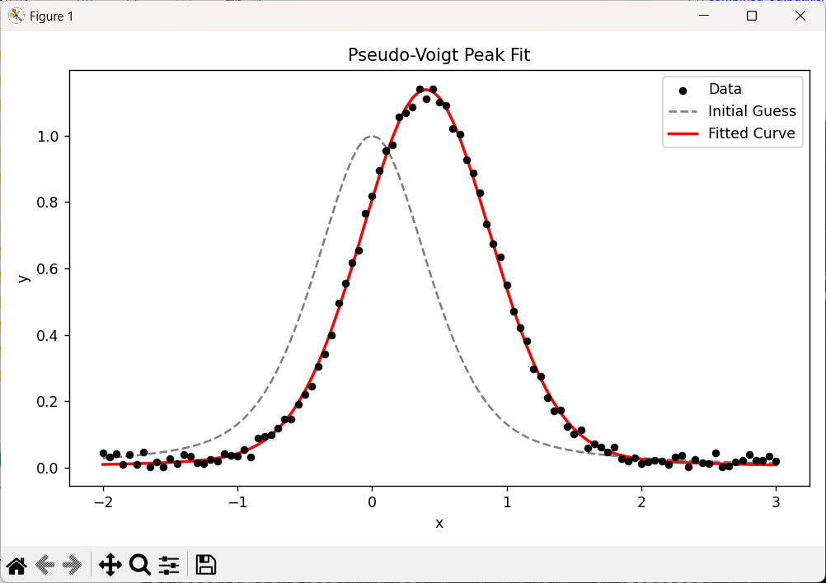
生成AIによるプログラミングの例: 実行結果
> python peakfit_o4-mini.py データファイル: peak.xlsx

Slide 17
peakfit_o4-mini.pyの不満点
入力ファイル名、パラメータ初期値が決め打ち
main()関数に複数の機能が詰め込まれている

Slide 18
ということで、templateを使ってコード生成を依頼する

Slide 19
template.py
生成AIのtemplateにするだけなので、動かなくても構わない
OUTLINE:
def main(): cfg, parser = initialize() # 変数の初期化、起動時引数の変数を取得 cfg = update_vars(cfg, parser) # 起動時引数、初期設定ファイルなどで変数を更新
if cfg.mode == ‘exec’: # cfg.modeの値によって実行関数を変える execute(cfg) # 他のプログラムからimportした場合でも、
# execute(cfg)だけで実行できる else: # cfg.modeの値が不正な場合の処理
print(f"\nError: Invalid mode [{cfg.mode}].\n")
usage(parser) # プログラム終了時に `argparse` の情報を動的に表示 sys.exit(1)
usage(parser) # プログラム終了時に `argparse` の情報を動的に表示 if __name__ == “__main__”: # プログラムとして起動された場合のみ、main()を実行 main()

Slide 20
template.py
初期化、起動時引数の処理:
def initialize(): cfg = SimpleNamespace() parser = argparse.ArgumentParser(description=“Scientific Computing Program”) parser.add_argument(“--mode”, type=str, required=False, default=“exec”, choices=[“exec”], help="Execution mode") --cut—
return cfg, parser def usage(parser):
print(“\n=== 使用方法 ===”) parser.print_help() # 引数の説明を自動表示 def update_vars(cfg, parser): args = parser.parse_args() for key, value in vars(args).items(): setattr(cfg, key, value) # 起動時引数の変数をcfgに代入 return cfg

Slide 21
template.py
とりあえず、こんな関数があったらいいなと思うものを追加:
def read_data(filename): # Excelファイルなどからデータを読み込む return labels, data_list # ラベルとデータ（2次元リスト) を別に返すことを指示
def split_data(labels, data_list): return labels[0], labels[1], xdata, ydata # ラベルとデータをx,y別に分離して返す
def analyze(xlabels, ylabels, xdata_list, ydata_list): # 解析処理する関数を匂わす
def save_data(xlabels, ylabels, xdata_list, ydata_list, xlabels_cal, ylabels_cal, xcal_list, ycal_list):
# データを保存する関数の使用を匂わす
def plot_by_matplotlib(xlabels, ylabels, xdata_list, ydata_list, xlabels_cal, ylabels_cal, xcal_list, ycal_list): # matpotlibを使ってグラフを描画する関数の使用を匂わす
def plot_by_plotly(xlabels, ylabels, xdata_list, ydata_list, xlabels_cal, ylabels_cal, xcal_list, ycal_list): # plotlyを使ってグラフを描画する関数の使用を匂わす

Slide 22
template.pyを使ってプロンプト: peakfit_template.py
ChatGPT o4-mini
Q: 次の機能を持つpythonプログラムを、下記のtemplateを参考に作ってください # 非線形最小二乗法で、擬Voigt関数を使ってピークフィットする # x,yデータをExcelファイルから読み込む
# ピークパラメータの初期値から初期プロファイルを計算 # 非線形最小二乗法を実行 # 最適化パラメータで最適化プロファイルを計算
# 入力データ、初期プロファイル、最適化プロファイルをグラフ化 #template pythonプログラム （ここにtemplate.pyをペースト)
初期値を設定してくれなかったので、追加プロンプト Q: add_argumentでは、適当なdefault値を設定してください

Slide 23
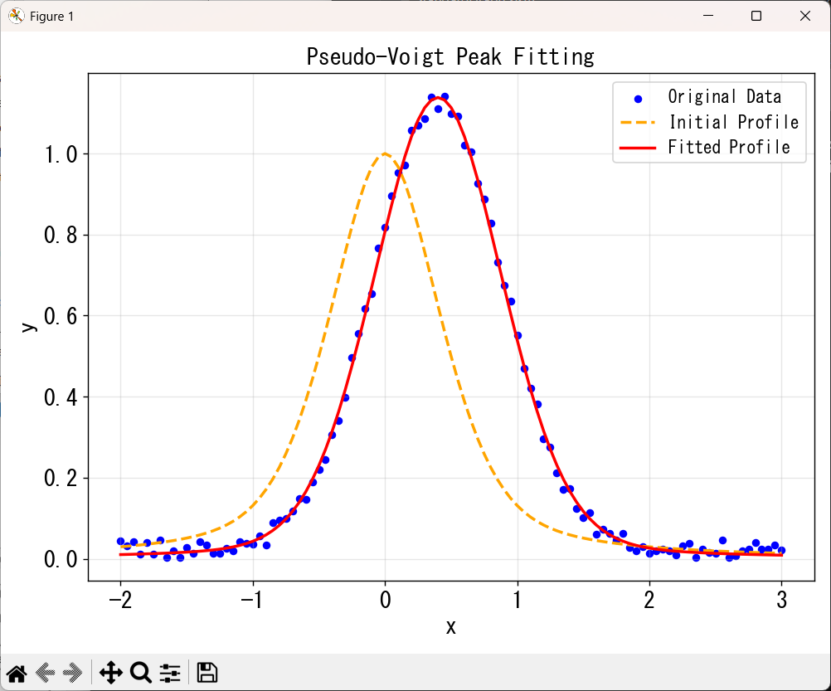
生成AIによるプログラミングの例: 実行結果
> python peakfit_template.py --infile=peak.xlsx データファイル: peak.xlsx

Slide 24
template.pyを使ってプロンプト: 比較
入力ファイル名、plot_mode、パラメータ初期値を起動時引数で渡せる
--plot_mode=plotlyではエラーがでたが、 matplotlibだけでなくplotlyにも対応
フィッティング結果もファイルに出力
main()関数が簡潔になっている
実行関数が execute(cfg) にまとまっている

